Slide 1
Мультиплікаційне кіно
Виконала
Учениця 9-Б
Маяківського НВК
Дейнека Іванна

Slide 2
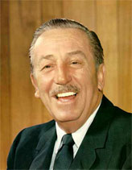
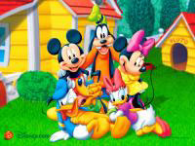
Мультиплікація(з лат. multiplicatio — розмноження, збільшення, зростання) або анімація(з лат. anima — душа і похідного фр. animation — оживлення) — вид кіномистецтва, твори якого створюються шляхом зйомки послідовних фаз руху намальованих (графічна мультиплікація) або об'ємних (об'ємна мультиплікація) об'єктів. Ці твори називають анімаційними або мультиплікаційними фільмами (мультфільмами). Перші мальовані фільми були випущені в 1908 у Франції, об'ємні — в 1911 у Росії.
Уолт Дісней
Герої мультфільмів Уолта Діснея

Slide 3
Принцип анімації знайшли задовго до винаходу братами Люм'єр кінематографу. Бельгійський фізик Жозеф Плато, австрійський професор-геометр Симон фон Штампфер та інші вчені і винахідники використовували для відтворення на екрані зображень, що рухались внаслідок обертання диска чи стрічки з малюнками, систему дзеркал і джерело світла — ліхтар.Майбутньому бурхливому розвитку анімації посприяли не лише фільми, що були зроблені в минулому, а й певний технічний поступ. Найважливішим досягненням в цій сфері став винахід Рауля Барра перфорований целулоїд, що дозволяв зафіксувати лист з малюнком за допомогою штифтів.
Кадр з м/с"Ну постривай"

Slide 4
На початку XXI ст. стають популярними програми, що дозволяють без надмірних зусиль створювати прості класичні мультфільми. Це явище стало поштовхом до створення анімаційних фільмів широкими масами народу.

Slide 5
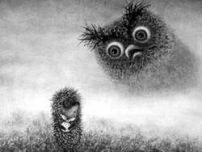
М/ф "Їжачок в тумані"
Види анімації
графічна (мальована) анімація — класичний вид анімації, де об'єкти малюються вручну (сьогодні часто переносять малюнки на комп'ютер).
об'ємна (матеріальна) анімація — об'єкти є окремими елементами матеріального світу (лялька, пластилін, витинанка, сіль[1], голки тощо).
пластилінова анімація;
лялькова анімація;
сипка анімація;
комп'ютерна анімація — вид анімації в якому об'єкти створюються з допомогою комп'ютерних засобів.
3-d анімація;
2-d анімація (flash-анімація тощо);

Slide 6
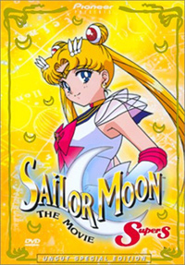
Аніме "Сейлор Мун"
Аніме ( від англ. animation – анімація) — японська мультиплікація. Головна відмінність від мультиплікації інших країн полягає в тому, що аніме, в основному, робиться з розрахунку на підліткову та дорослу аудиторії.
Аніме, добре розвинений вид мистецтва і тому користується популярністю не лише в Японії, але і в світі.

Slide 7
Аніме часто (але не завжди) відрізняється характерною манерою зображення персонажів та фону. Випускається в формі телевізійних серіалів, а також фільмів, що розповсюджуються на відеоносіях або пристосовані для кінопоказу. Для аніме характерне надзвичайне жанрове різноманіття, окрім загальних жанрів (бойовик, детектив тощо) є і специфічні притаманні лише аніме.

Slide 8
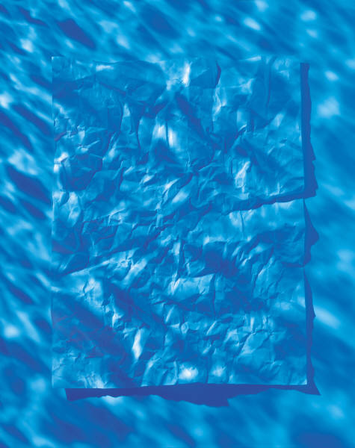
Саме різноманітність та орієнтація на глядачів різного віку є головними перевагами аніме. В інших країнах анімація переважно є абстрактним мистецтвом для дітей, або ж використовується для пародійних та гумористичних творів, в той час як аніме — повноцінне мистецтво. Більша частина аніме-серіалів — це екранізація японських коміксів – манґи, втім є й екранізації книжок, а також повністю самостійні роботи.

Slide 9
Дякую за увагу

